Slide 1


ФГБОУ ВО СГМУ (Архангельск) МЗ РФ
Центральная научно-исследовательская лаборатория
Лабораторный комплекс ЦНИЛ
Архангельск, 2026

Slide 2

Возможности общеклинических и биохимических методов диагностики
.

Slide 3

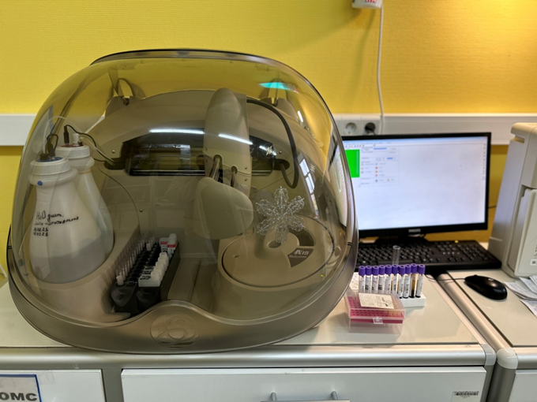
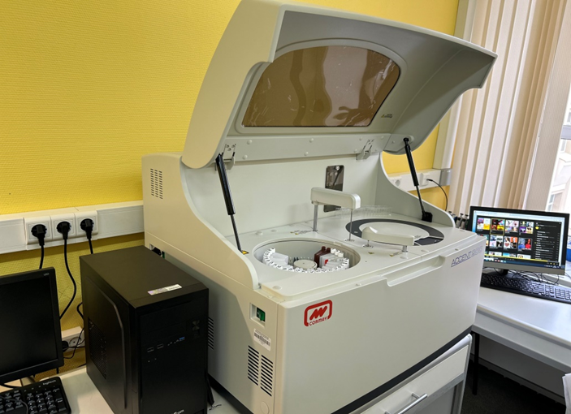
Биохимические исследования
Автоматические биохимические анализаторы открытого типа – полный спектр биохимических исследований (колориметрический и турбодиметрический методы)
Анализатор Random Access А15
(Biosystems, Испания, 2015 г.)
+ прост в обслуживании и работе
Анализатор Cormay ACCENT 200
(Cormay Diagnostics, Китай, 2023 г. )
+ более производительный (200 тестов/час)
+ холодильный блок для реагентов на борту

Slide 4
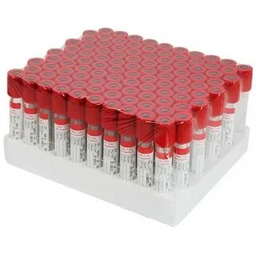
Биохимические исследования - показатели
Ферменты (а-амилаза, АЛТ, АСТ, г-ГТ, КК, КК-МВ, ЛДГ, липаза, ХЭ, ЩФ)
Субстраты (альбумин, белок общий, билирубин общий и прямой, глюкоза, креатинин, лактат, мочевая кислота, мочевина)
Липиды (ТГ, холестерин, ЛПВП, ЛПНП, НЖК)
Макро и микроэлементы (железо, кальций общий,
магний, медь, фосфор, цинк)

Slide 5
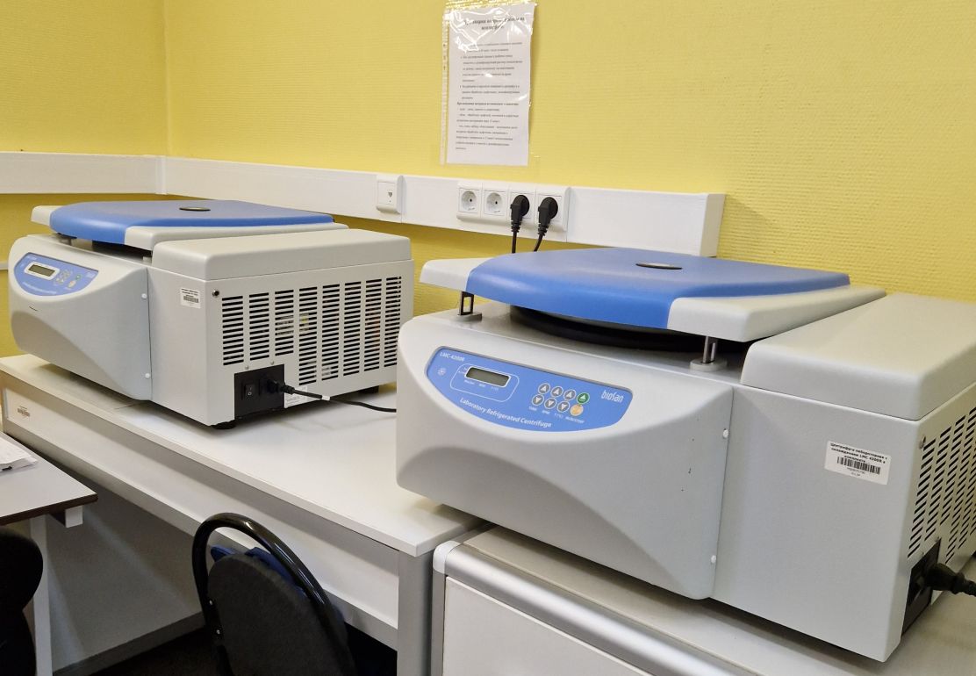
Биохимические исследования - показатели
общий антиоксидантный статус
антистрептолизин-О
АПО-белки (аполипопротеин А1, В)
гликогемоглобин
иммуноглобулины (А, G, M, Е)
микроальбумин
ревматоидный фактор
С-реактивный белок (в том числе высокочувствительный)
ферритин
трансферрин
С3, С4 компоненты комплемента

Slide 6
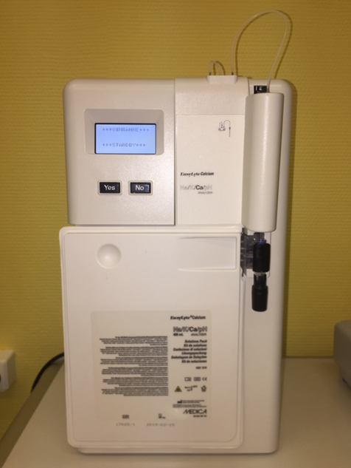
Биохимические исследования
Анализатор электролитов
EASYLYTE CALCIUM Na/K/Ca/pH (Medica Corp., США, 2017)
Исследуемый материал:
- сыворотка
- цельная кровь
- моча
- слюна
Определяемые параметры:
- Натрий Na+,
- Калий K+,
- Ионизированный кальций Ca++,
- рН

Slide 7
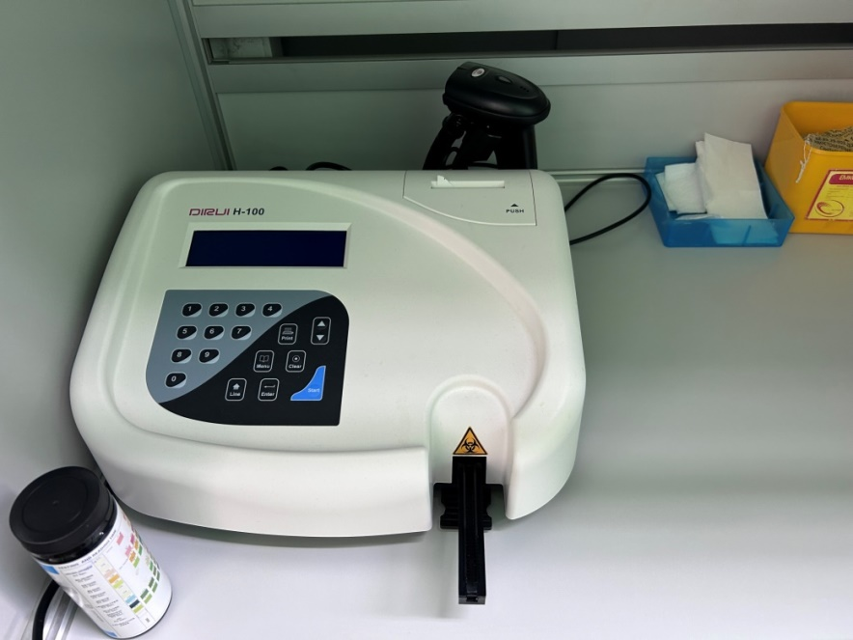
Общий анализ мочи
Полуавтоматический анализатор мочи DIRUI H-100 (DIRUI Industrial Co, Ltd, Китай, 2023)
Доступно определение 14 параметров мочи и расчетное соотношение альбумина к креатинину

Slide 8
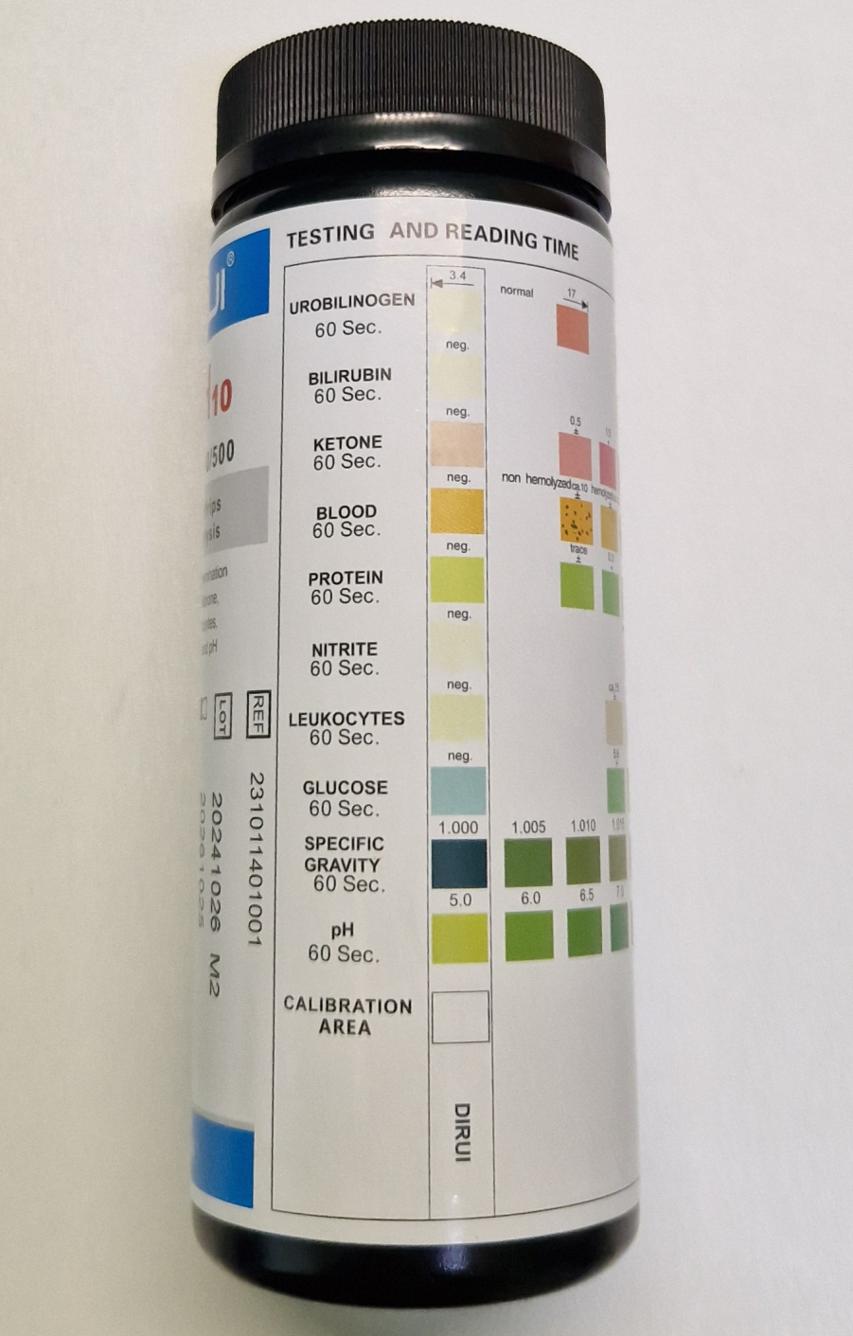
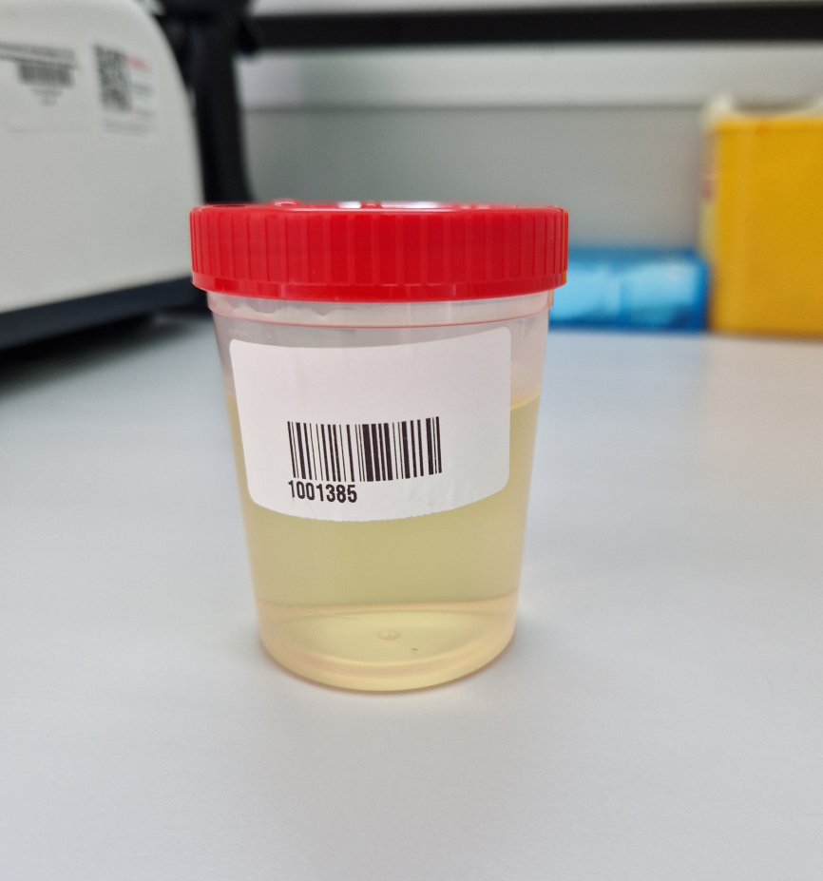
Общий анализ мочи – определяемые показатели
уробилиноген (UBG)
билирубин (BIL)
кетоны (KET)
креатинин (CRE)
кровь (BLD)
белок (PRO)
микроальбумин (MALB)
нитриты (NIT)
лейкоциты (LEU)
глюкоза (GLU)
кальций (Ca)
аскорбиновая кислота (VC)
удельный вес (SG)
pH

Slide 9
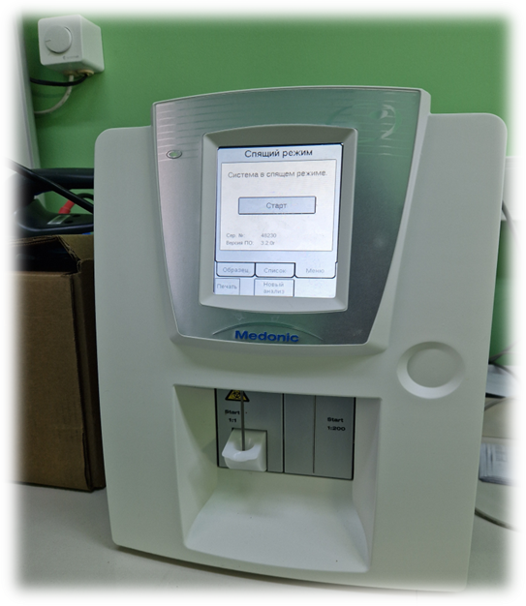
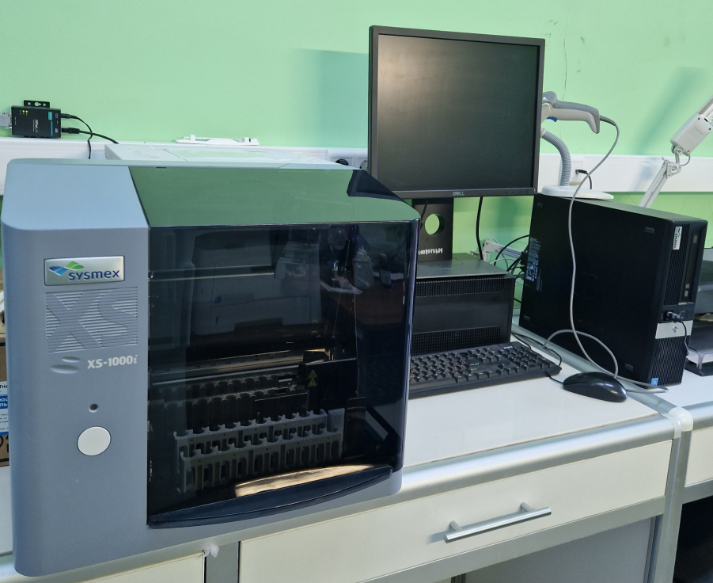
Общий анализ крови
Автоматический гематологический анализатор Sysmex xs1000i
(Sysmex Corporation, Япония, 2017 г.)
– 5 diff, 24 параметра, автоматическое перемешивание и подача пробирок, возможность исследования в ручном режиме)
Автоматический гематологический анализатор Medonic M20
(Boule Medical AB, Швеция, 2023 г.)
3 DIFF анализатор, количество измеряемых параметров – 20, подача проб в ручном режиме

Slide 10
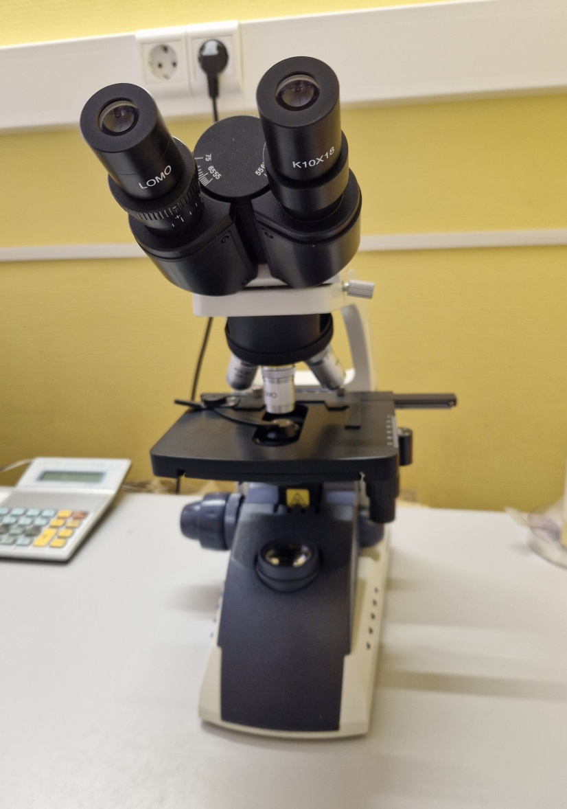
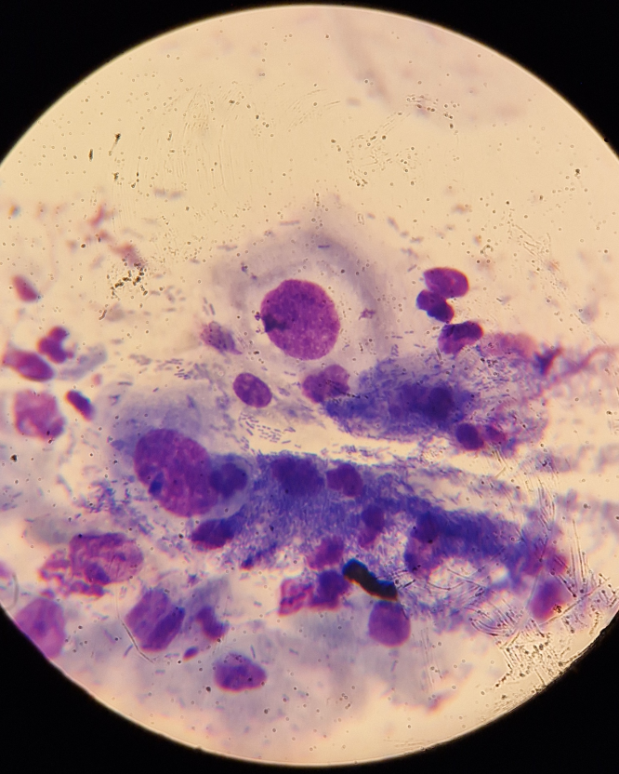
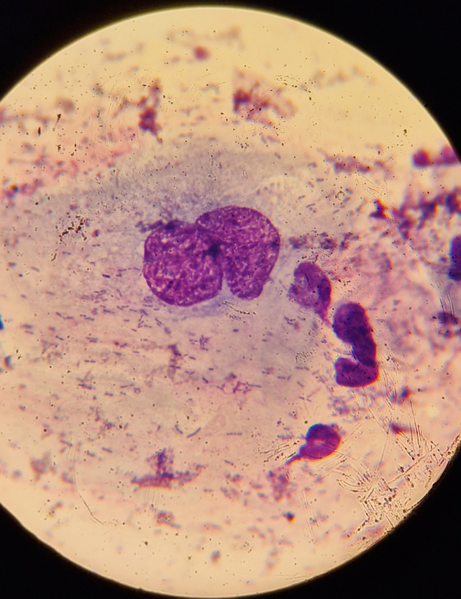
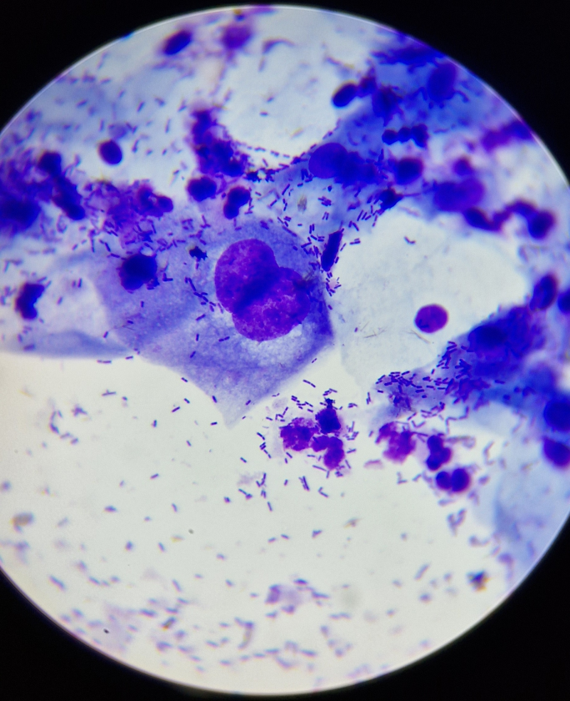
Цитологические исследования
соскобы с шейки матки и цервикального канала (классификация по системе Bethesda)

Slide 11
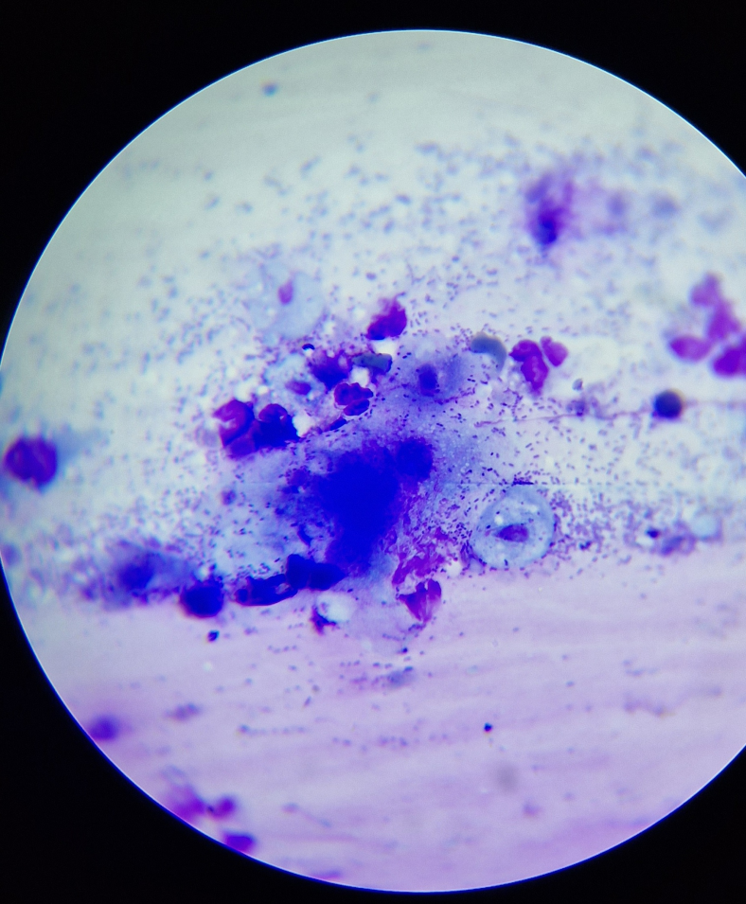
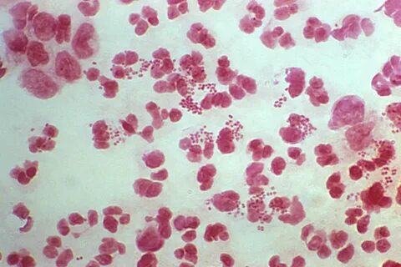
Исследование мазков на флору – микроскопия окрашенных мазков
По Романовскому
По Граму
кокковая флора
бациллярная флора
простейшие (Trichomonas vaginalis, Entamoeba histolytica, Entamoeba gingivalis)
вирусные инфекции (HSV, HPV)
Neisseria gonorrhoeae

Slide 12
ДИАГНОСТИЧЕСКИЕ ВОЗМОЖНОСТИ
ИММУНОФЕРМЕНТНОГО АНАЛИЗА
.

Slide 13
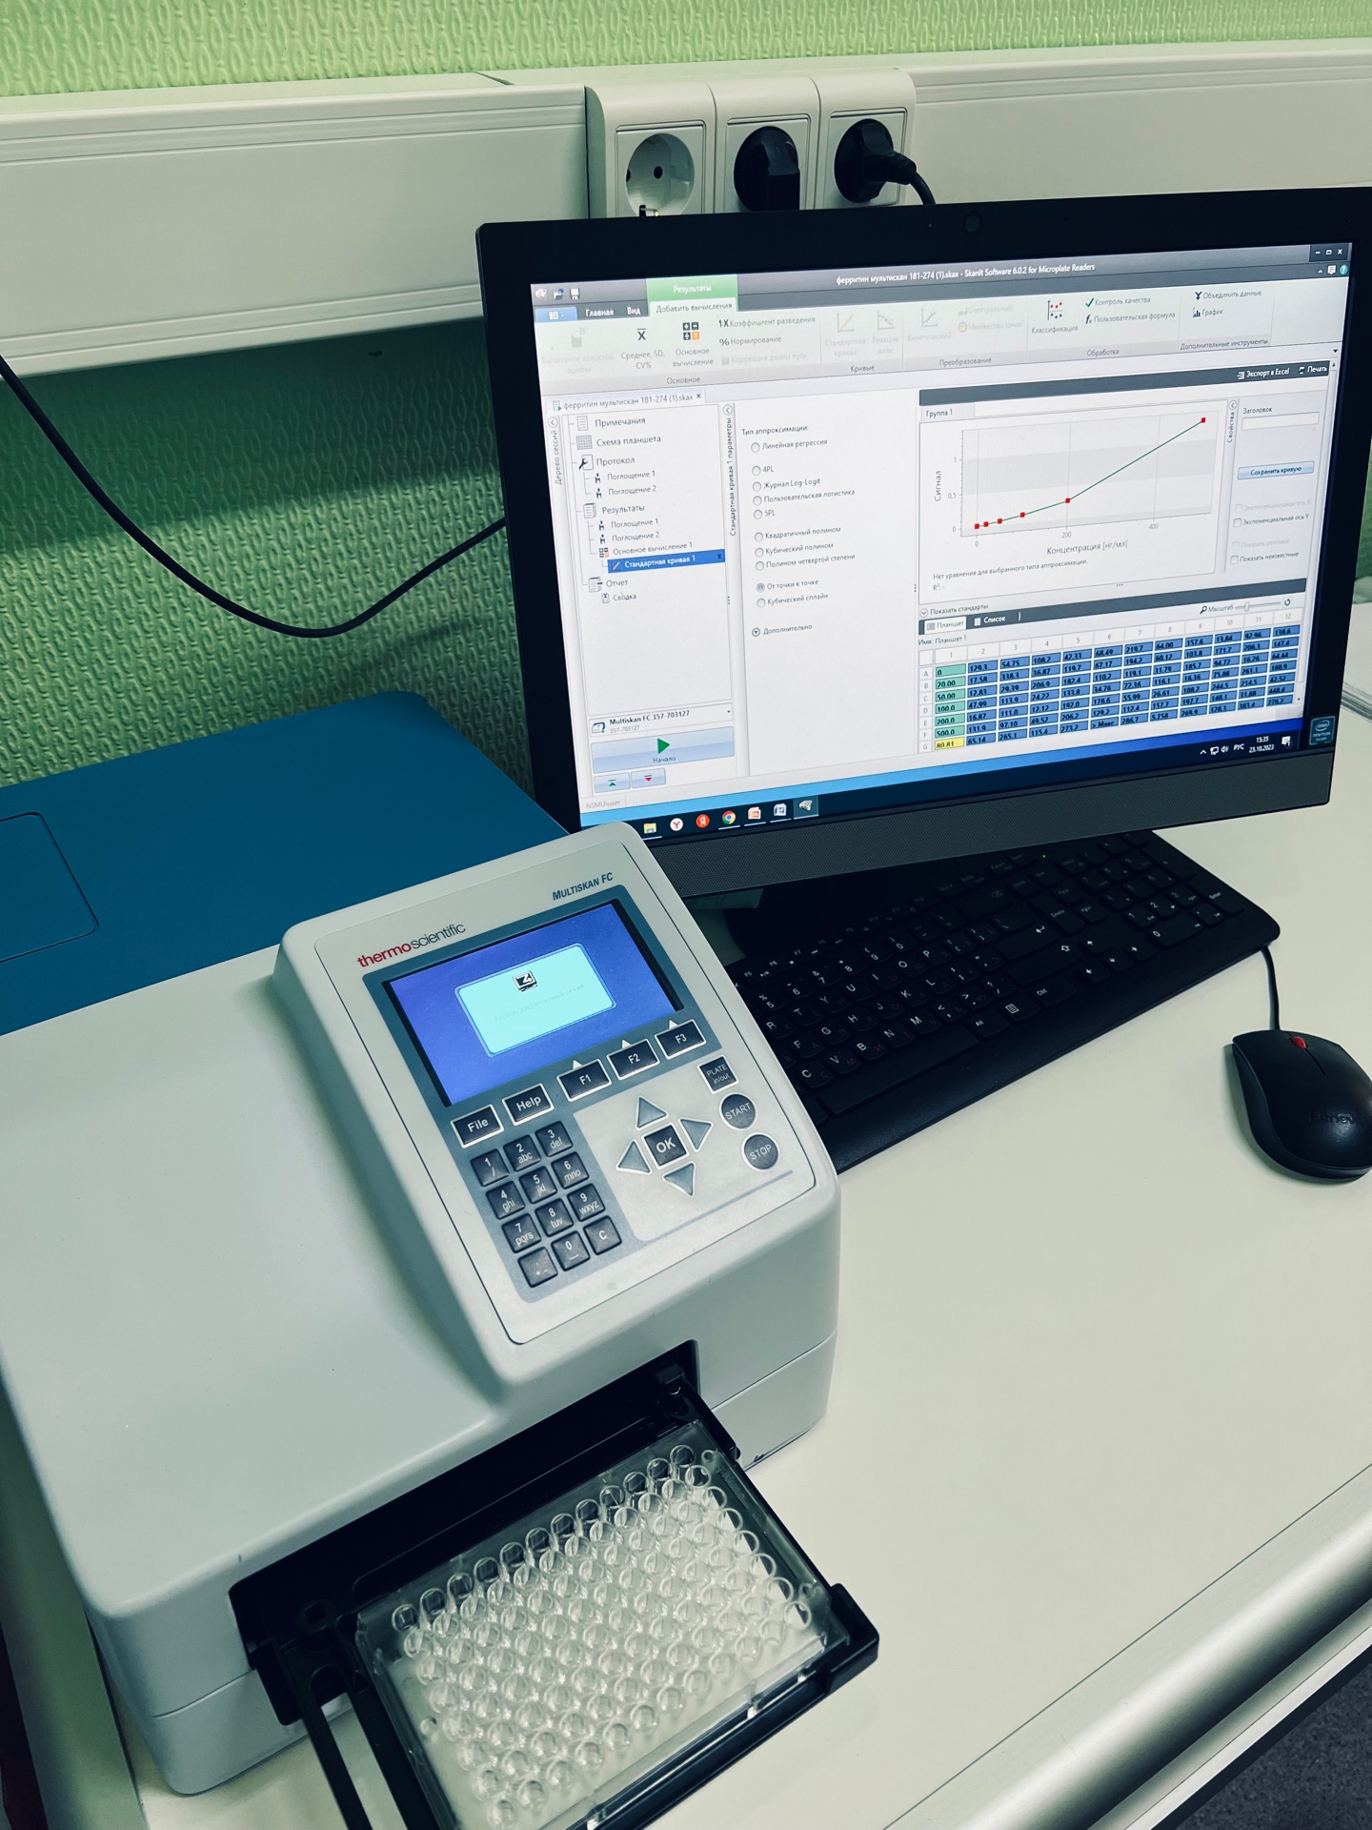
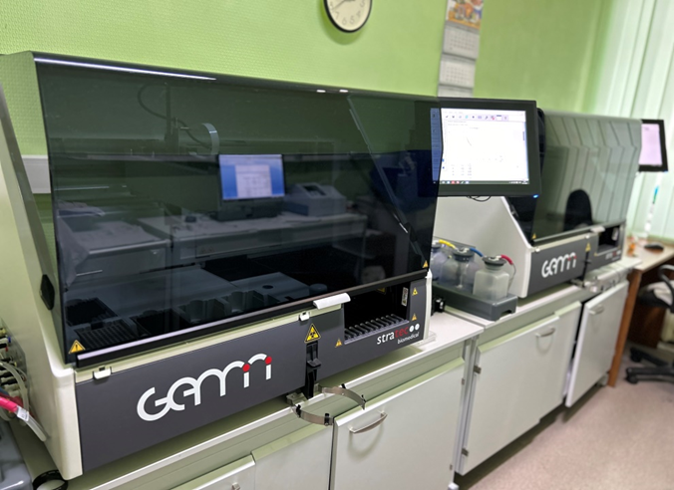
ИФА анализатор Multiskan FC (Thermo Scientific, Великобритания, 2020 г. ) – полуавтоматический
планшетный фотометр со встроенным шейкером
Иммунохимический анализатор Gemini (Stratec Biomedical, Германия, 2023 г.)
+ полностью автоматизированная система
+ открытая система

Slide 14
ПРИМЕНЕНИЕ В МЕДИЦИНЕ И НАУКЕ
Вирусные заболевания и бактериальные инфекции
Уровень гормонов
Аутоантитела и маркеры онкологических заболеваний
Общий IgE и специфические IgE
Лекарственные препараты, наркотики в биологических образцах
Белки крови (ферритин, фибронектин и др.)
Другие вещества в биологических жидкостях и тканях (витамины, нейромедиаторы и факторы роста и пр.)

Slide 15
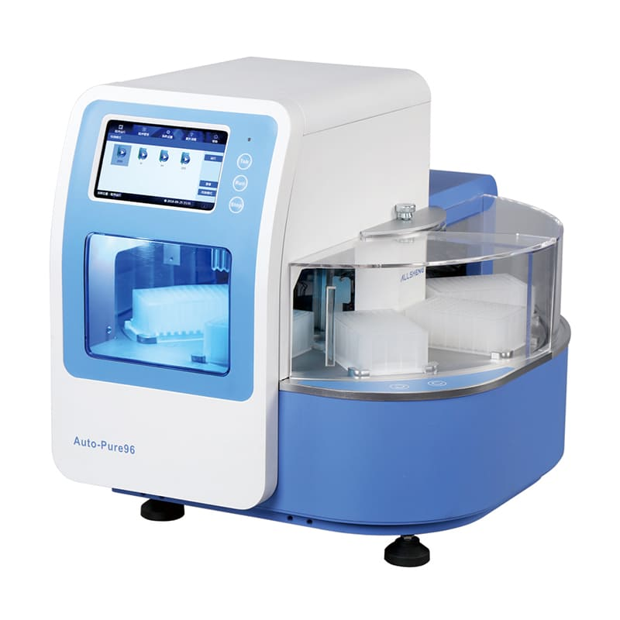
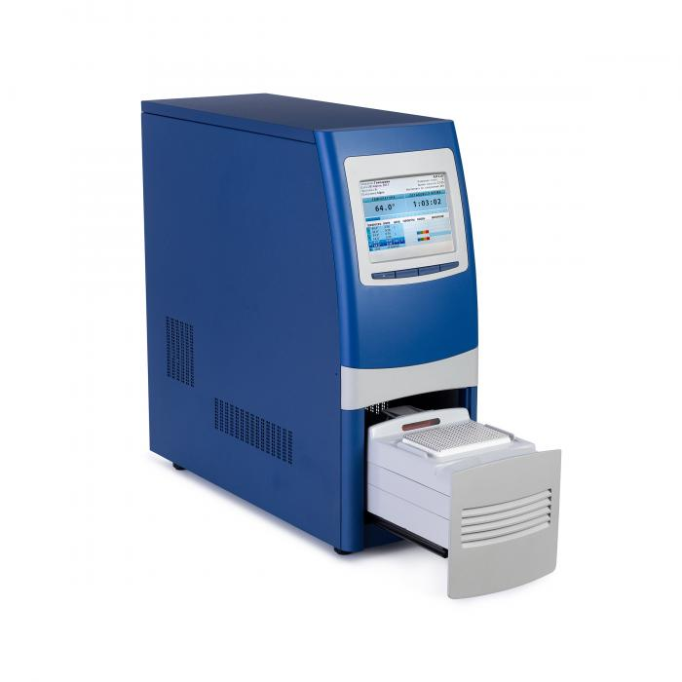
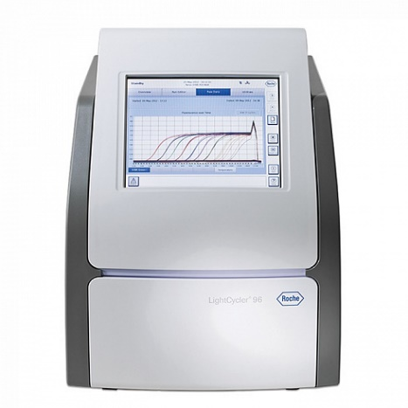
Молекулярно-генетические исследования
ПЦР в режиме реального времени
Система для автоматического выделения и очистки нуклеиновых кислот из биологического материала Auto-Pure 96
DTPrime
(ДНК-технология, Россия)
Система LightCycler 96 (Roche, Франция)
Notes:
контроля эффективности тотального хирургического удаления опухоли после операции

Slide 16
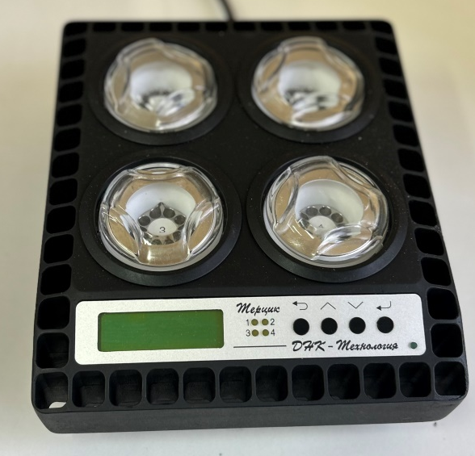
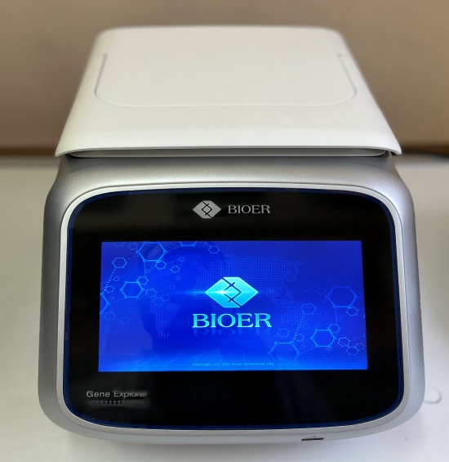
Молекулярно-генетические исследования
Метод типирования амплифицированных фрагментов ДНК электрофорезом в агарозном геле
Амплификатор «Терцик»
(ДНК-технология, Россия, 2010 г.)
Амплификатор GeneExplorer GE-96G (Bioer, Китай, 2023)
Основан на разделении молекул ДНК по размеру
Только качественный анализ
+ объем пробирок 0,2 мл
+подогреваемая крышка

Slide 17
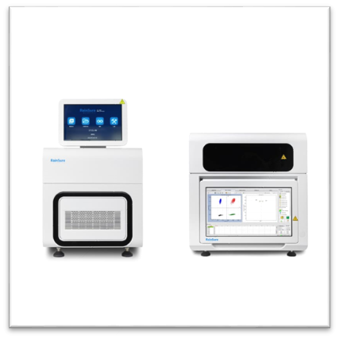
Молекулярно-генетические исследования
Цифровая ПЦР
Система для цифровой ПЦР DropDX-2044HT (RainSure Scientific, Китай)
высокочувствительный метод (обнаружение единичных ДНК опухоли, бактерии или вируса в крови, экссудате, моче, слюне, мокроте и др. жидкостях, когда клеточный объем пробы минимален и/недостаточен для обычной ПЦР);
подсчет абсолютного количества ДНК-мишений (контроль эффективности лечения лейкозов после пересадки костного мозга, уменьшение вирусной нагрузки и т.д.);
обнаружение редких мутаций (от 0,025% до 0,01% представленности в образце)

Slide 18
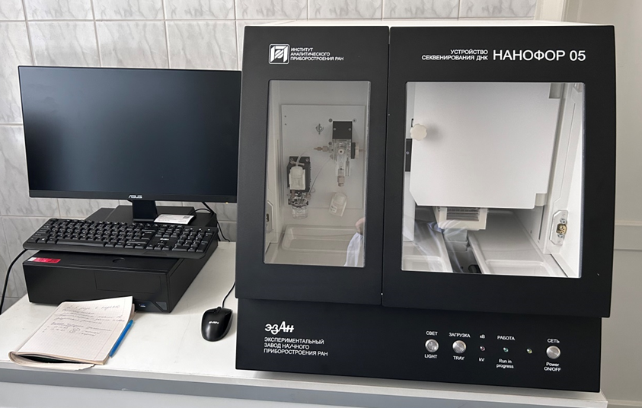

Молекулярно-генетические исследования
Секвенатор Нанофор 5
(Синтол, Россия)
определения последовательности ДНК (секвенирования);
определения длин фрагментов ДНК (фрагментный анализ)
Готовые клинические решения

Slide 19

Молекулярно-генетические исследования
Онкология, болезнь Альцгеймера, болезнь Паркинсона, мышечные дистрофии (СМА), дефицит Антитромбина III, умственная отсталость, наследственная глухота (нейросенмсорная глухота и пр.), слепота, анеуплоидии (синдром Патау и прочие)), гемофилии, гипопаратиреоз, Болезнь фон Виллебранда (vWD), врожденный гипотиреоз и пр.
https://www.mrcholland.com/products

Slide 20

https://www.mrcholland.com/products
Синдром Дауна; Синдром Эдвардса; Синдром Патау; Синдром Тернера; Синдром тройного Икс; Синдром Клайнфелтера; синдром 47, XYY)(Синдром Диджорджа; синдром делеции 22q11.2; синдром дублирования 22q11.2; DGS типа II; Расстройства с фенотипическими особенностями DGS; Синдром кошачьего глаза (CES); Велокардиофациальный синдром (VCFS) 22q11.2; 22q13; 17p; 10p; 9q; 8p; 4q MLPA), Синдром Смита-Магениса (SMS); синдром Потоцкого-Лупского (PTLS), Расстройство аутистического спектра; синдром Фелана-Макдермида, Синдром Прадера-Вилли (PWS); синдром Ангельмана (AS), Болезнь Альцгеймера, болезнь Пика, лобно-височная деменция, кортико-базальная дегенерация, прогрессирующий надъядерный паралич, Синдром РЕТТА, нетипичный; нарушение дефицита CDKL5; Ранняя детская эпилептическая энцефалопатия 1; Синдром FOXG1
Дефект межжелудочковой перегородки-1 (VSD1); гипопаратиреоз, нейросенсорная глухота и синдром почечной недостаточности (HDR), Аутизм, Цистинурия, Спинальная мышечная атрофия (SMA), Мышечная дистрофия Дюшенна (МДД); мышечная дистрофия Беккера (МПК), Ретинобластома (RB), Меланома кожи, семейная; Синдромы рака поджелудочной железы Атаксия-телеангиэктазия (AT), лейкозы, Болезнь фон Виллебранда (vWD), талассемии, Дефицит фактора VII; Гемофилия А; Гемофилия В, Дефицит антитромбина III, Синдром Марфана, Дефицит гормона роста (GHD), Дисгенезия щитовидной железы; Врожденный гипотиреоз; дисгормоногенез щитовидной железы 2А; Нарушения, связанные с NKX2-1; Предрасположенность к немедуллярному раку щитовидной железы-4 (NMTC4); Синдром Бэмфорта-Лазаруса

Slide 21
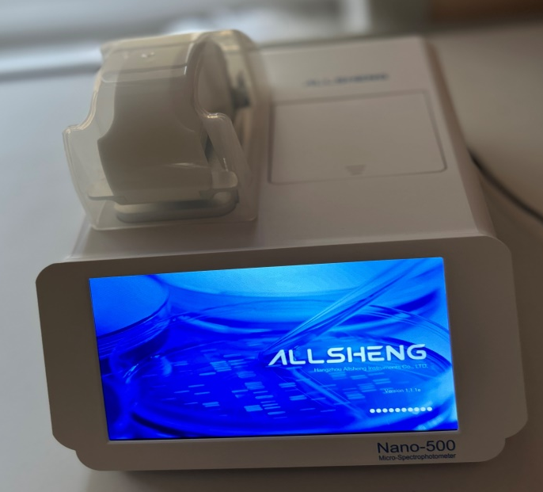
Молекулярно-генетические исследования
Вспомогательное оборудование
– определение концентрации и чистоты выделенной ДНК, амплифицированного продукта, белков и РНК
Спектрофотометр Micro Spectrophotometer Nano-500 (Allsheng, Китай, 2023 г. )

Slide 22
Лабораторный комплекс ЦНИЛ
Готов оказать
консультации по забору материала
консультации по выбору методик и реагентов
консультации по биологическим маркерам
консультации по планированию исследований
консультации по статистической обработке данных

Slide 23

Лабораторный комплекс ЦНИЛ
Режим работы
163000, Архангельск, пр. Троицкий, 51,
каб. 1389, каб. 1390
Часы работы: понедельник-пятница
9.00-17.00
Консультации для сотрудников, соискателей планирующих выполнять научные исследования проводятся по Пятницам с 14.15-15.15 каб 1389 по предварительной записи email: cnil@nsmu.ru
суббота, воскресенье - выходной
тел. 28-59-47 (внутр.134); эл.почта cnil@nsmu.ru

